Slide 1




GSAK – komme i gang
Geocaching Swiss Army Knife
GC6W0ZQ
Teknisk event og pizza – GSAK
Nesttun, 8.11.2016
Versjon 8.6
Av bjoff – Bjørn Frantzen, 2012-2016
Etter idé av ‘Cache U Nuts’ – Rich Bianchi

Slide 2

Velkommen til GSAK
Vi går først gjennom endel slides og forklaringer, avbryt gjerne med spørsmål underveis.
Når vi har vært gjennom den teoretiske delen tar vi oss litt pizza, og de som har med PC kan prøve seg litt frem og få hjelp med eventuelle problemer i den grad undertegnede eller andre kan hjelpe.
Denne presentasjonen vil også bli lagt ut på forumet på GeoBergen, og det er også muligheter for å stille spørsmål der. Det er endel personer i foreningen med relativ høy kunnskap om GSAK, så de fleste spørsmål bør kunne besvares.

Slide 3
Hva er GSAK?
Offline databaseprogram for Microsoft Windows
En utvikler – Clyde England fra Australia
Bruker SQLite databasemotor (som også brukes i iPhone, Android, Airbus og ...)
Støtte for flere databaser og visninger
God støtte for filtrering, sortering og søking
Viser posisjoner via Google Maps (og andre kartverk)
Støtte for de fleste ‘vanlige’ GPS’er
Eksport til forskjellige kartprogrammer
Veldig konfigurerbart
Kan utvides med makroer
God støtte fra utvkileren selv og i GSAK-forum på http://www.gsak.net
Kan benyttes i 21 dager uten restriksjoner

Slide 4
Målet vårt
Når vi er ferdig i dag er målet at alle:
Skal ha installert og oppdatert GSAK til siste versjon
Installeres fra http://www.gsak.net, og deretter oppdaterer vi til siste siste versjon.
Skal ha data for minst Hordaland fylke i sin GSAK database. Fylkesvise PQs er lett tilgjengelig på Grenlandsmafiaens webforum.
Har en bedre forståelse av GSAK og hva det kan brukes til i det daglige, så som
  Bruk av filtre
  Export til GPS
  Logging av funnede cacher.

Slide 5
Norsk språkdrakt i GSAK
Etter at dette dokumentet ble påbegynt har GSAK nå blitt oversatt til mange språk, blant annet norsk.
  Oversettelsen er gjort av en person som daglig arbeider med oversetting, endel kjenner kanskje den mannlige delen av GadgetCats fra Bergen.
  Ettersom jeg sjelden benytter norsk språkdrakt på programmer er jeg litt sent ute med å ta i bruk dette, og derfor er de fleste skjermbildene i dette dokumentet på engelsk.
  ‘Hands-on’ og eksempler vil dog bli vist med GSAK kjørende med norsk oversettelse.
Håper ikke dette blir for forvirrende… Unnskyld. ☺
I tillegg er GSAK stadig i utvikling, så noen av skjermbildene er muligens litt endret, dog vil dette stort sett være mindre forskjeller.

Slide 6
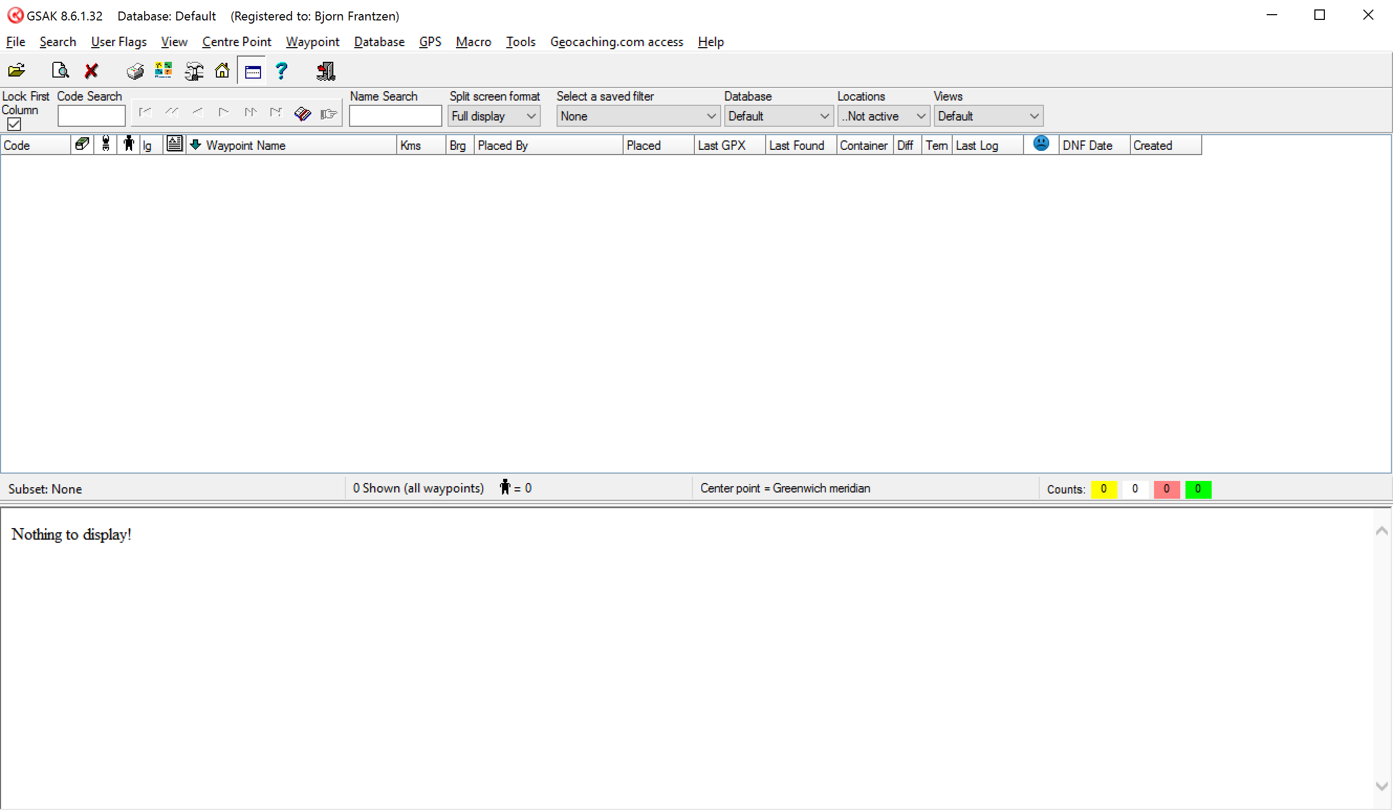
Skjermbildet - elementene
Tittellinje
‘Data Grid’ område
Menylinje
Søkelinje
Verktøylinje
Statuslinje
‘Split Screen’ område
Splitterlinje

Slide 7
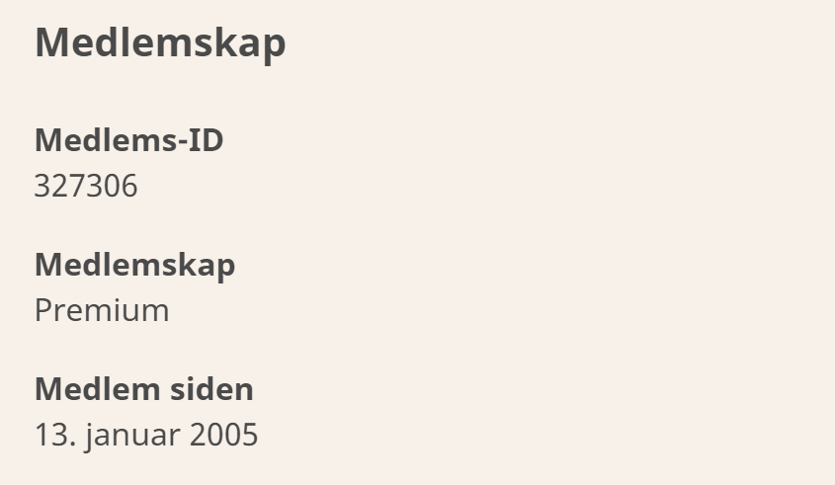
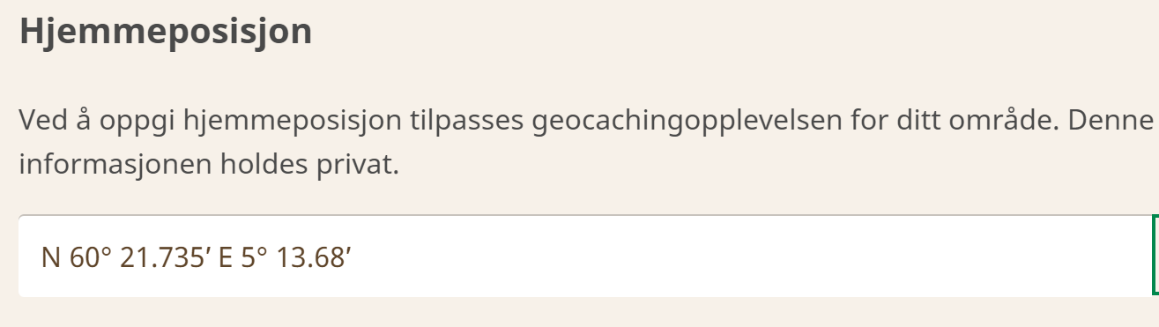
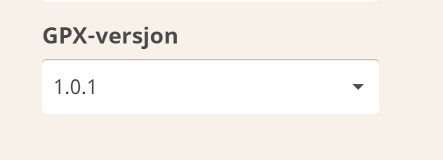
GC.com medlemsnummer, GPX-versjon og din hjemmelokasjon.
https://www.geocaching.com/account/settings/profile

Slide 8
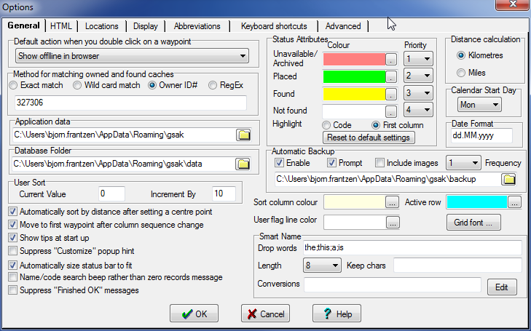
Konfigurasjon - General
Fra profildetaljer
på gc.com
Endre disse

Slide 9
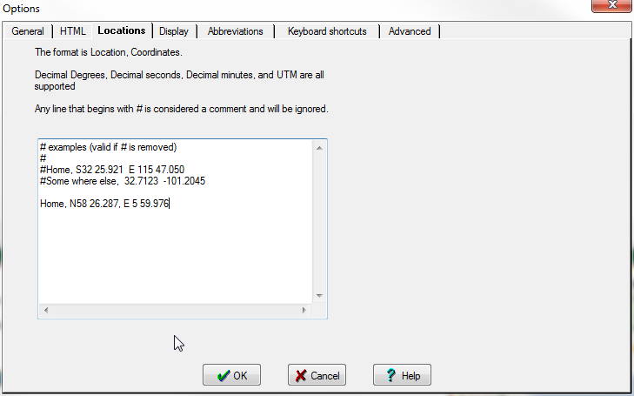
Konfigurasjon - Locations
Sett inn verdi for din lokasjon.
Det er mulig å spesifisere mange lokasjoner her.
NB:
En del makroer forutsetter at det finnes en lokasjon kalt ‘Home’ som er din standard hjemstedsadresse.
F.eks. statistikker som skal beregne cache lengst unna hjemmet osv., ser etter denne verdien.
Bruk derfor dette navnet!
NB: Om du har korrekte verdier registrert på geocaching.com kan menyvalget
‘Geocaching.com-tilgang’ -> ‘Oppdater brukerinfo’ benyttes for å hente verdier.

Slide 10
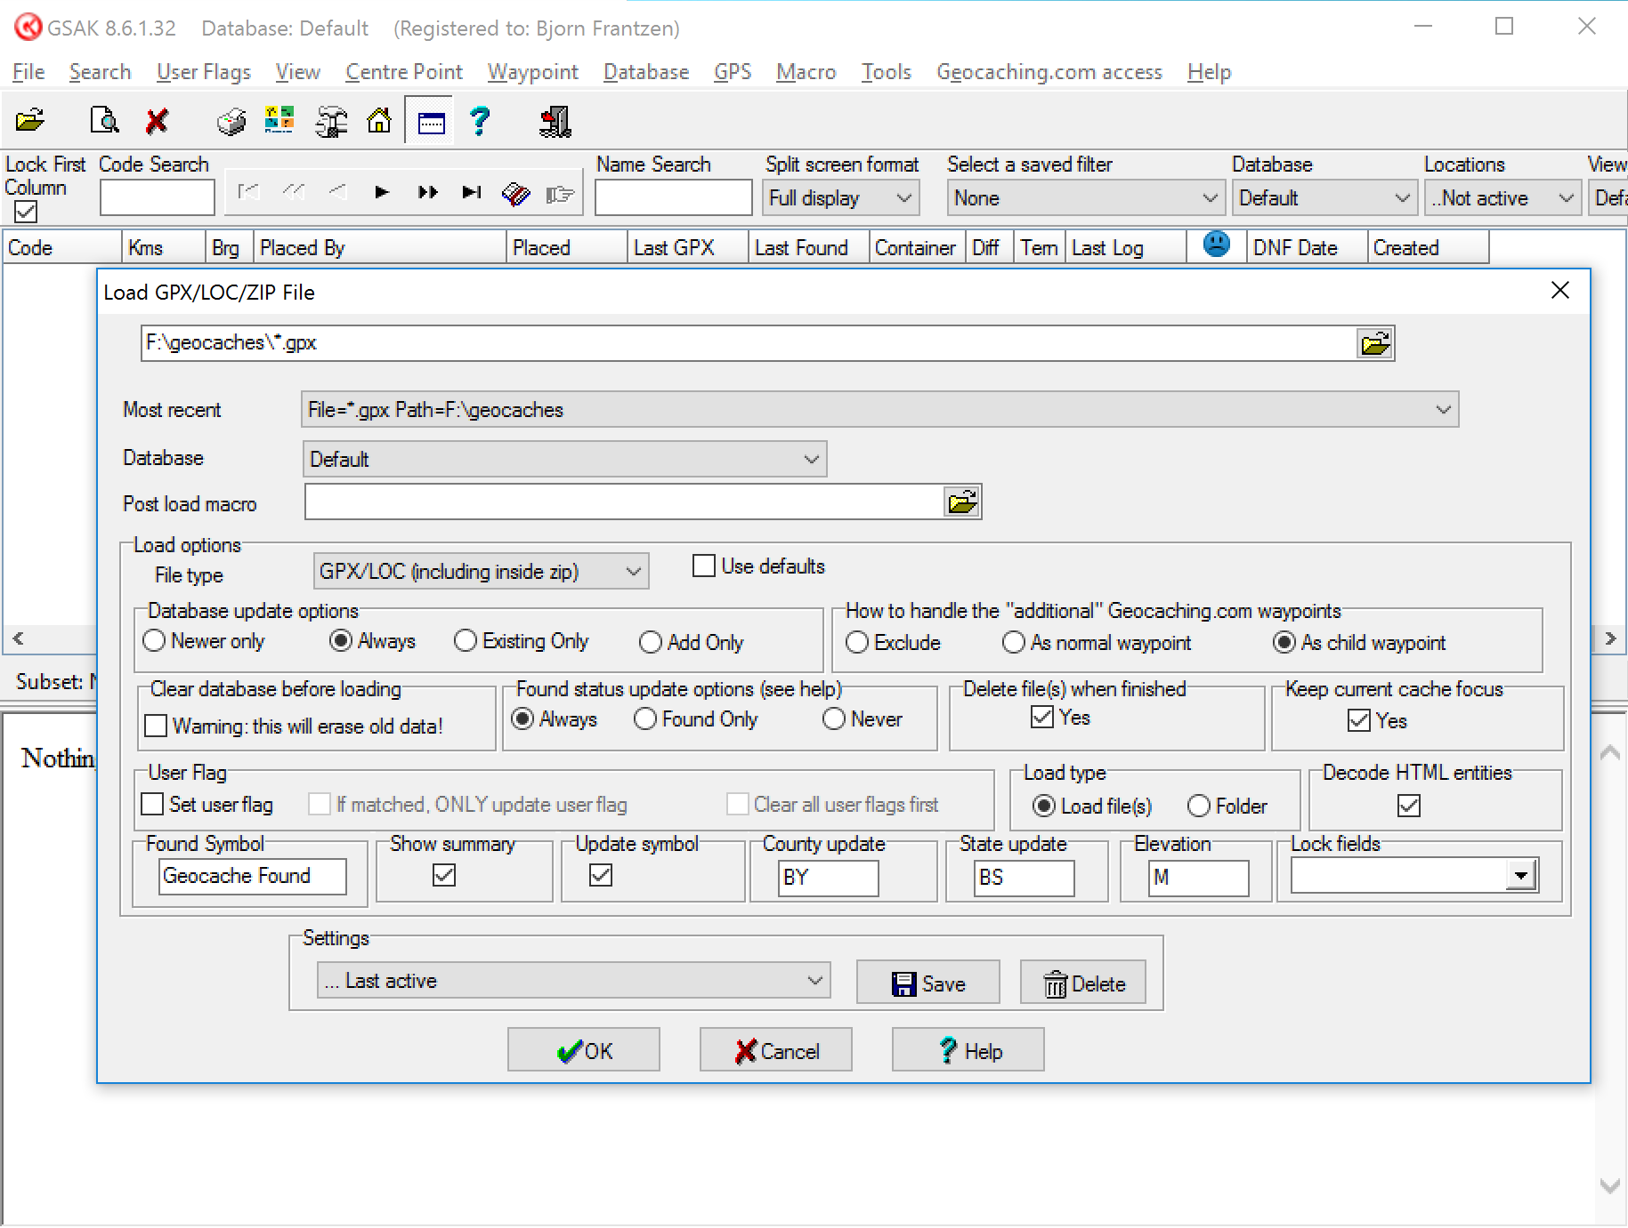
Pocket Query – Innlesing
Klikk for å laste inn Pocket Queries.
Fjern haken her for å låse opp resten av valgene
Lagre oppsettet når du har gjort endringer, så de er lett tilgjengelig senere.
Anbefalt oppsett:
Oppd. Komm. «BY»
Oppd. Fylke «BS»
Elevasjon «M»

Slide 11
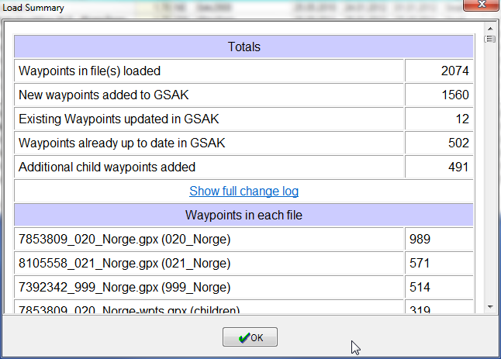
Pocket Query – Load Summary
Antall cacher i filene som ble innlest.
Antall nye cacher som ble innlest.
Antall cacher som ble endret (nye logger, endret beskrivelse, …)
Antall cacher uten endringer.
Antall ‘child waypoints’ som ble lagt til (Parkering, Stistart, osv.)
Antall cacher i hver fil.
Advarsel: Hvis antall cacher i en av GPX-filene er 1000 må du endre datoer i Pocket-Query’en. Dette vil også bli vist med rødt i dette bildet.

Slide 12
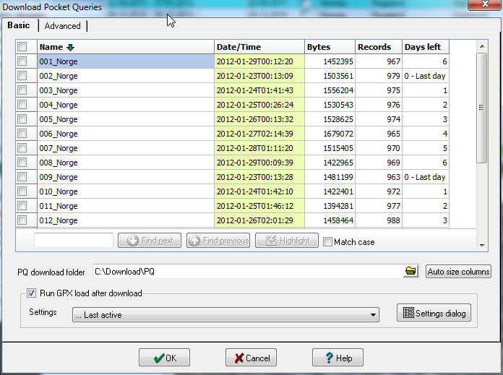
Download Pocket Query – Basic
Rutenett som viser alle PQ som har blitt kjørt siste uke og er tilgjengelig for nedlasting.
PQ’er som allerede er nedlastet har bakgrunnsfarge på tidspunktet (alle i dette bildet)
Man kan lese disse rett inn i databasen etter nedlasting ved å hake av ‘Run GPX load…’

Slide 13
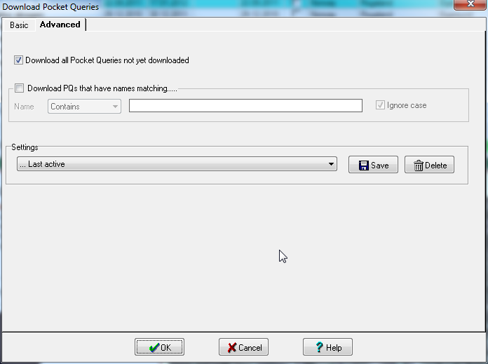
Download Pocket Query – Advanced
I stedet for å manuelt velge hvilke PQ som skal lastes ned kan du velge at alle PQ som ikke allerede er nedlastet skal lastes ned.
I tillegg, eller i stedet, kan man spesifisere hvilke PQ som skal lastes ned basert på navn.

Slide 14
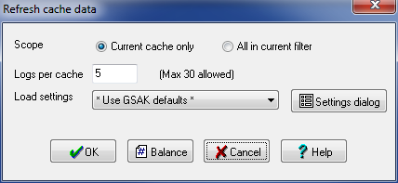
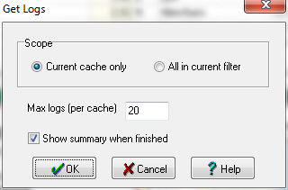
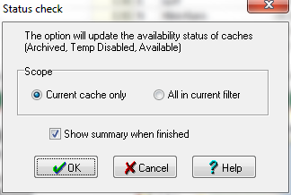
Oppdatere eksisterence cacher
Oppdaterer aktuell cache eller alle i nåværende filter.
Begrensing på 6.000 cacher pr. døgn.
Sjekker status på aktuell cache eller alle i nåværende filter. Endrer status i databasen om denne er endret hos geocaching.com.
Om man benytter denne sammen med filter for ‘Last update GPX’ får man markert arkiverte cacher.
Henter ønsket antall logger for aktuell cache eller alle i nåværende filter.
Setter man max logs til et høyt antall vil man få alle logger for cachen.
NB: Dine logger blir ikke automatisk tatt med.

Slide 15
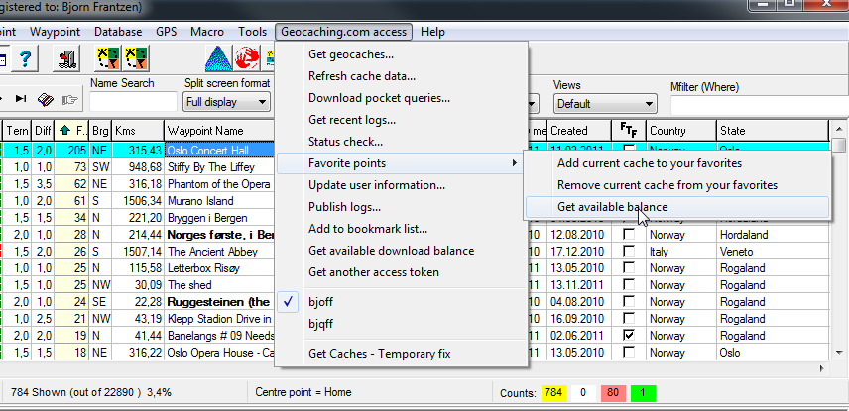
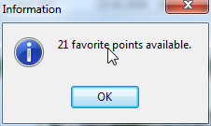
Favorittpoeng
API funksjoner inkluderer informasjon om favorittpoeng (ikke i PQ enda).
Favorittpoeng kan legges til i rutenett visningen.
Favorittpoeng kan legges til eller fjernes direkte fra menypunkt.
Antall tilgjengelige favorittpoeng kan sjekkes.

Slide 16
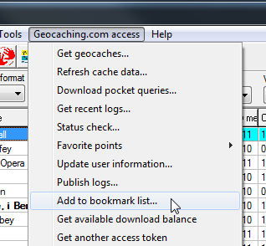
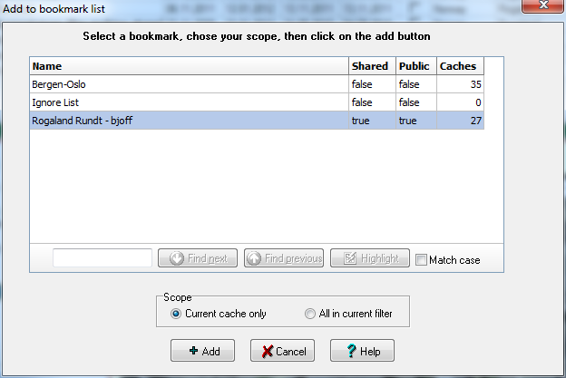
Bokmerkelister
Ikke mulig å lage eller fjerne
Bokmerkelister via GC API,
men kan legge til cacher, enten
aktuell cache, eller alle i gjeldende filter.

Slide 17
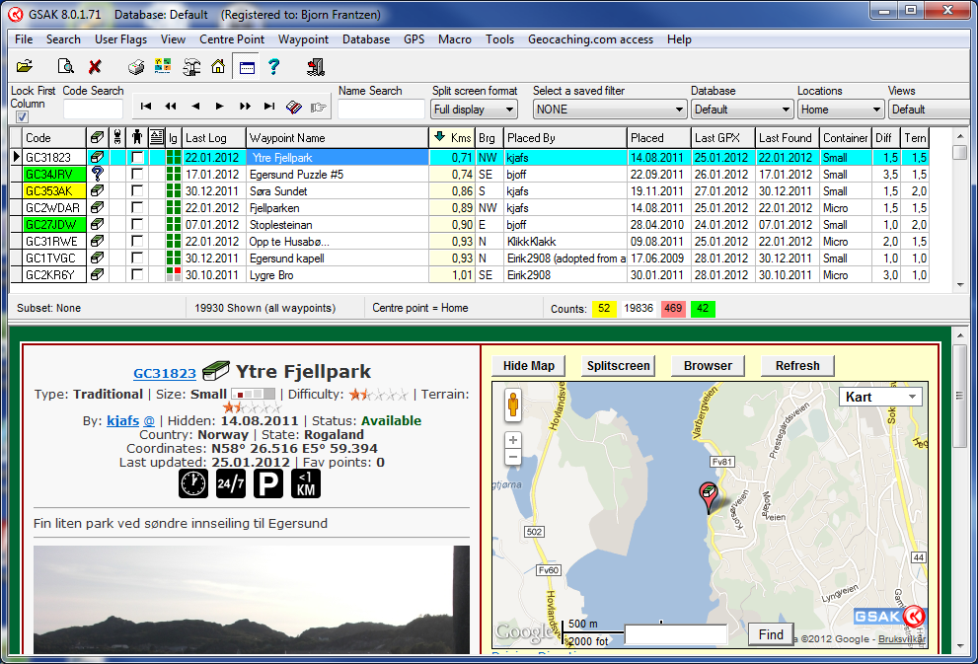
GSAK - Hovedvinduet

Slide 18
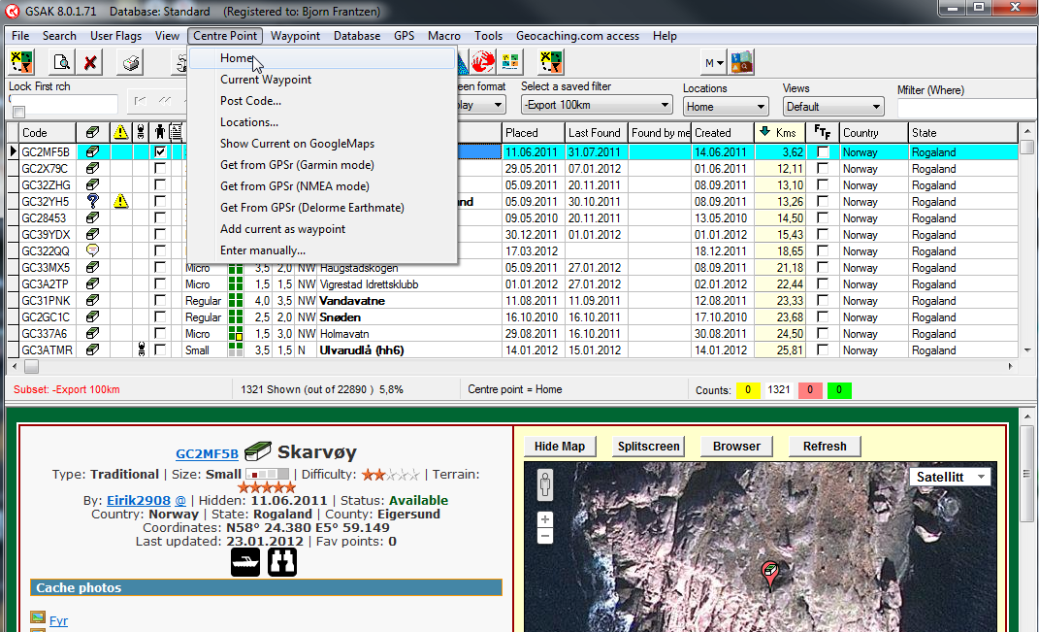
Center Point
Forskjellige lokasjoner kan bli benyttet som ‘centre point’.
Centre point:
Forskjellige lokasjoner
kan benyttes.
Lokasjoner
Manuelle koordinater
Postnummer
Punkt hentet fra GPS
Gjeldende cache
Listebildet kan sorteres etter avstand til cacher.
Hvilket ‘centre point’ som benyttes vises alltid på statuslinjen.
Man kan sortere cacher etter avstand fra ‘centre point’.

Slide 19
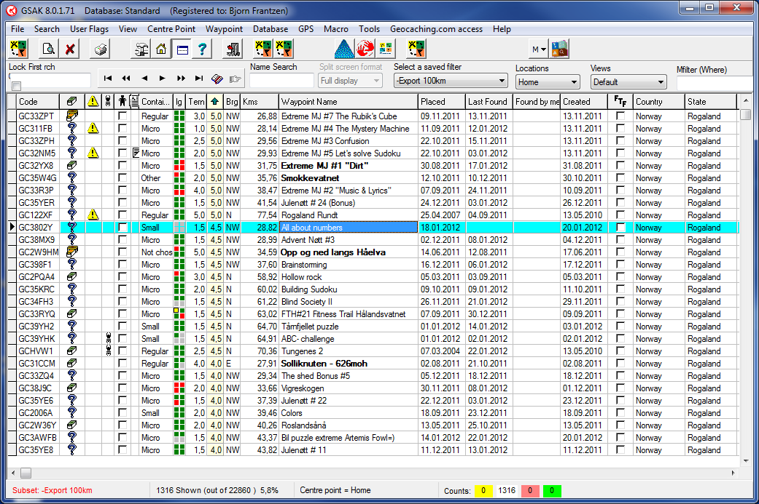
Sortering
Navigeringspanel:
Knapper for Første, Forrige side, Forrige cache, Neste cache, Neste side og Siste.
I tillegg er det knapper for ‘lag bokmerke’ og ‘gå til bokmerke’
Klikk på kolonne-overskriften for å sortere. Klikk en gang til for å sortere motsatt vei.
Forrige sorteringkolonne blir sorteringsvalg #2 dersom det er like verdier i det første feltet.
Hold musepekeren over dette feltet for å se hva det sorteres på.

Slide 20
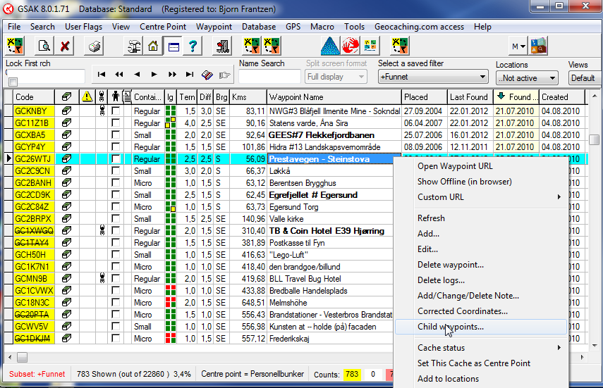
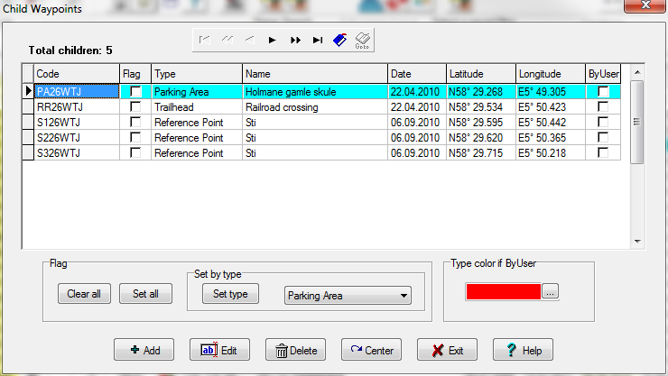
Additional (child) waypoints
Waypoints typer:
Final Location
Parking Area
Question to Answer
Stages of a Multicache
Trailhead
Reference Point
Standard GSAK oppsett er å vise cachenavnet i fet skrift dersom det finnes additional / child waypoints.
Waypoints
kan være publisert av cacheeier eller definert av brukeren.
kan sendes til GPS, (valgfritt)
Blir vist i kart av enkelte makroer (valgfritt)
blir vist i ‘Split screen’ sammen med selve cachelokasjonen.

Slide 21
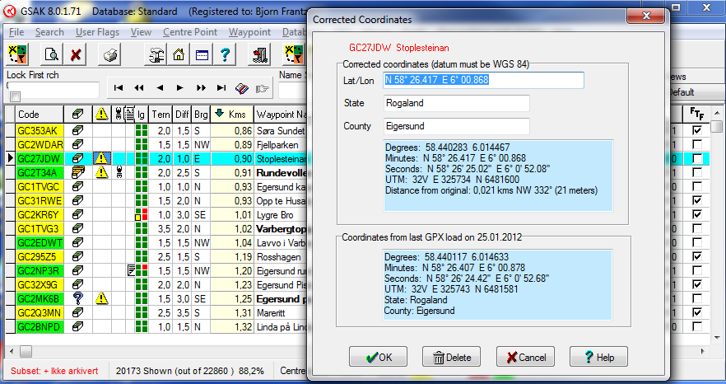
Corrected Coordinates
Corrected coordinates:
Overstyrer, men erstatter ikke de originale koordinatene
Blir behandlet som originale ved kopiering til GPS mm.
Blir ikke overskrevet ved ny innlesing av GPX-filer
Ofte brukt for å legge inn koordinater for mysteries og cache-lokasjon for multi-cacher.
Her legges de endrede koordinatene inn
Her vises de nye koordinatene i en del formater, samt avstand fra original.
Dobbeltklikk på dette ikonet, eller velg menypunktet ‘Corrected Coordinates’ for å åpne dialogboksen som er vist her.
Her vises de originale koordinatene i en del formater.

Slide 22
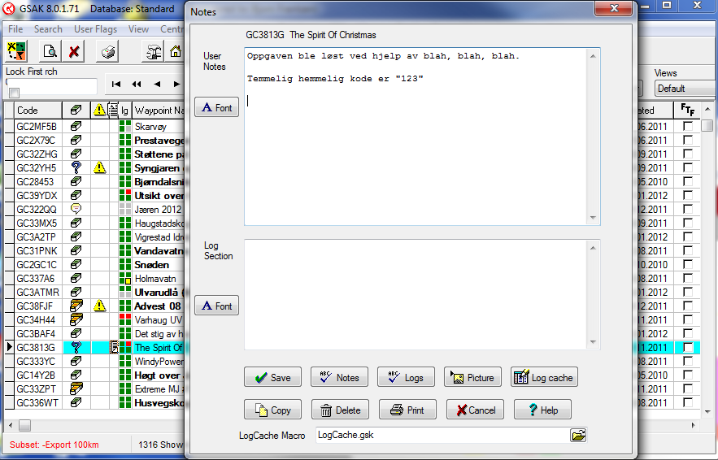
Notes
Her kan man legge informasjon man ønsker å beholde. For eksempel hvordan man løste oppgaven.
Denne teksten blir også sendt til GPS som første logg (for GPSer som støtter dette)
Her kan man legge inn loggtekst som man enkelt kan poste til gc.com, men ny API-løsning gjør denne egentlig overflødig.
Notater kan bestå av tekst og HTML.
Bilder kan legges til som notat.
Halvautomatisk logging ved hjelp av makro (benytt heller API for logging)
Dobbeltklikk på ikonet (eller det blanke feltet) for å få opp Notatvinduet.

Slide 23
Litt teknisk....
Men ikke så veldig ☺
Database – En samling av data
Cacher, Benchmarks, TravelBugs, etc.
‘Records’ (rader) av ‘Fields’ (kolonner) *
Vanligvis fylt inn fra GPX-filer, men man kan også taste selv…
View – Et utvalg kolonner
Hvilke kolonner skal vises?
Hvordan skal de vises?
Filter – Hvilke cacher skal vi se
Vi kan filtrere ved hjelp av dialogboks, kartutsnitt eller ved å skrive SQL.
Eller søke ved GC-koder eller cachenavn
De fleste handlinger utføres bare på de cacher som er i gjeldende filter.
*) Records, Fields - Tenk på telefonkatalogen som en database:
Her er hver abonnent en ‘record’ (row), og hvert element som kan knyttes til abonnenten er et ‘field’ (kolonne). En typisk telefonabonnent har vanligvis verdier i kolonnene for navn, telefonnummer, gateadresse, postnummer osv., osv..
Tenk så at vi ikke snakker om telefonabonnenter, men om cacher… ☺

Slide 24
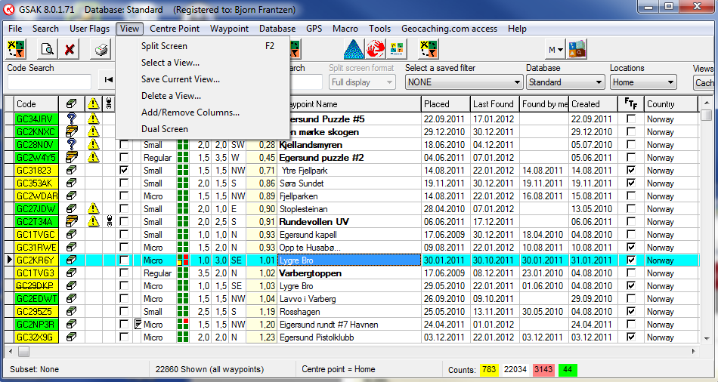
Visninger (views)
Dra skillelinjen til høyre/venstre for å endre bredde.
Dra overskriftene til høyre/venstre for å endre kolonne-rekkefølge.
Høyreklikk på overskrift for å endre navn på, eller fjerne kolonne.
Velg menypunkt ‘Add/remove…’ for å legge til andre kolonner.
Visninger:
Forskjellige visninger kan lagres og deretter velges fra en nedtrekksmeny
En visning definerer hvilke felt, samt rekkefølge og bredde på hvert av dem.
Visninger kan være bredere enn det som vises på skjermen, i så fall kommer det et rullefelt nederst i bildet.
Første kolonne kan låses på plass så den alltid vises selv om man ruller til høyre.

Slide 25
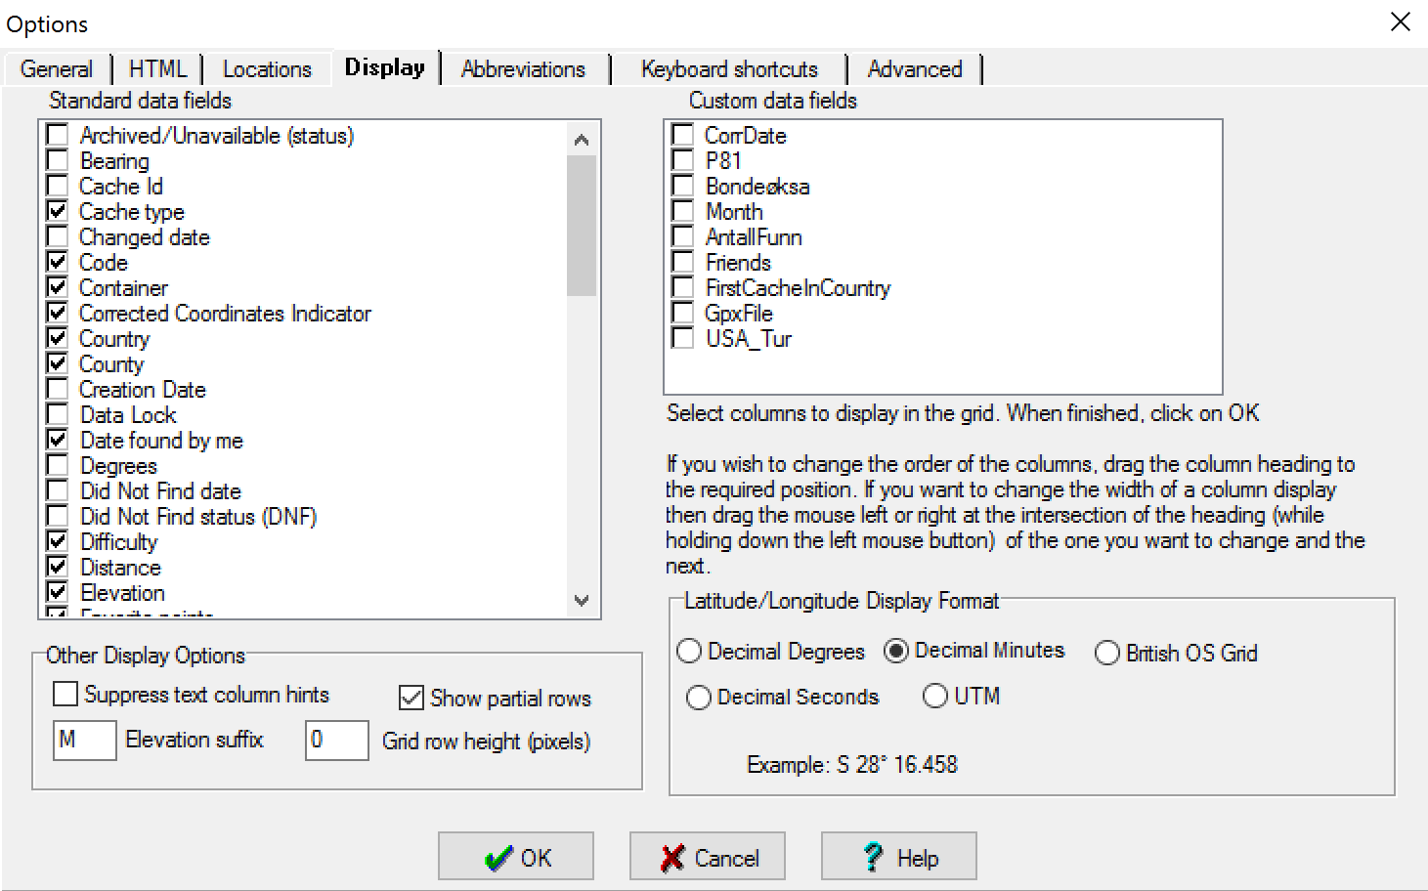
Visninger – Velg kolonner

Slide 26
Visninger – Tilgjengelige kolonner
Avledet fra GPX
Archived/Unavailable (Status)
Cache Type
Code
Container
Country
Difficulty
Favorite Points *
GC.com Note *
Guid *
Hints
Latitude
Longitude
Owner ID
Owner Name
Placed By
Placed Date
Premium *
Source
State
Terrain
Travel Bugs
URL
Waypoint Name
Administrert av GSAK
Bearing
Changed Date
County
Creation Date
Date Found By Me
Degrees
Did Not Find Date
Did Not Find Status (DNF)
Distance
Elevation
Found Count
Found Status
Last Found
Last Four Logs
Last GPX Update
Last Log Date
Last User Update
Macro Sort
Number of Logs
Resolution
Row Number
Smart Name
Administrert av brukeren
Corrected Coordinates Indicator
Data Lock
Notes
User Data
User Data 2
User Data 3
User Data 4
User Flag
User Sort
Watch Status
I tillegg kan vi legge til såkalte ‘Custom Data fields’
som vi kan benytte helt fritt.
*) Bare tilgjengelig dersom data er hentet via API.

Slide 27
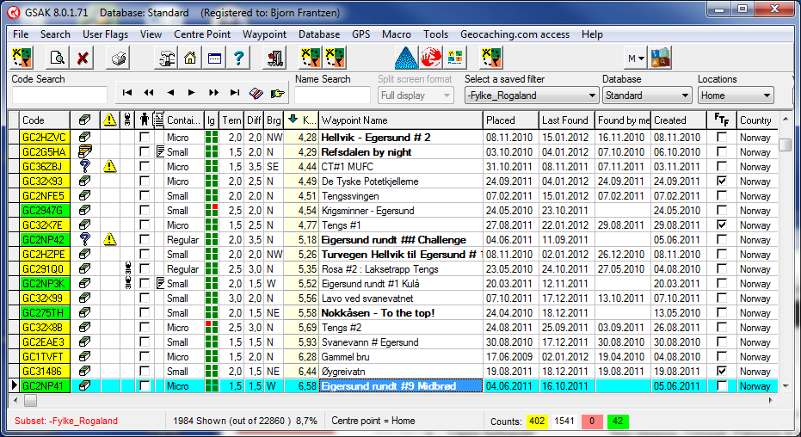
Filter
Klikk for å fjerne filter
Nedtrekksmeny for valg av eksisterende filter
Klikk for å sette et filter
Viser gjeldende filter
Antall:
Gule - Funnet
Hvite - Ikke funnet
Røde – Arkiverte/ikke tilgjengelige
Grønne - Dine
Info om aktivt filter
Mange filter kan settes opp og velges fra nedtrekksmeny
De fleste filter kan lages ved å bruke en enkel grafisk dialog
Avanserte filter kan lages ved å bruke SQLite «WHERE» uttrykk
De fleste operasjoner i GSAK gjøres på cacher i aktivt filter

Slide 28
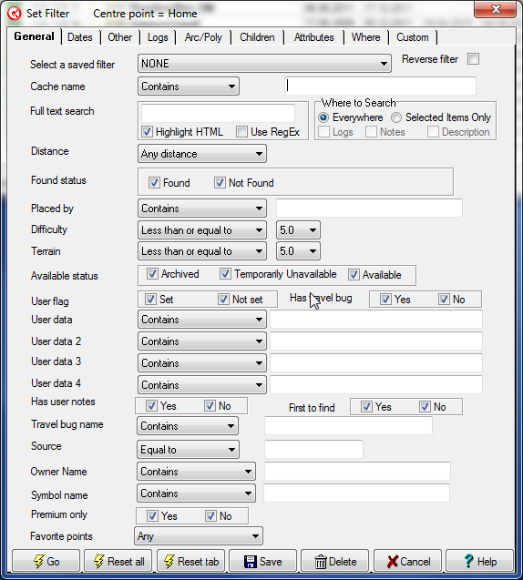
Filter – ‘General’ tab
1
Contains
Does not contain
RegEx
Not (RegEx)
2
Any distance
Less than or equal to
Greater than or equal to
Equal to
Between (inclusive)
1
Hele filteret kan reverseres (gjøres motsatt)
2
3
(Does not) contain
(not) Equal to
(Not) RegEx
Is Empty
In List (skilletegn «;»)
3
4
4
4
Less than or equal to
Greater than or equal to
Equal to
Between (inclusive)
3
3
3
5
Equal to
Not equal to
Is empty
Is not empty
In list
3
1
5
Any
Less than or equal to
Greater than or equal to
Equal to
Between (inclusive)
3
6
3
6

Slide 29
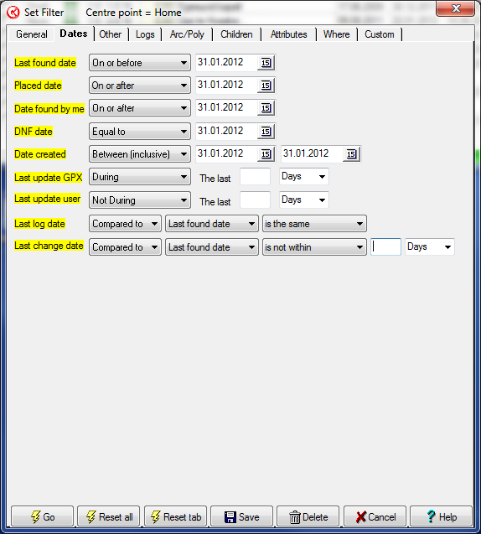
Filter – ‘Dates’ tab
Alle felt har de samme mulighetene:
1
Not applicable
On or before -> dato
On or after -> dato
Equal to -> dato
Between (inclusive) -> dato - dato
During -> # (2)
Not during -> # (2)
Compared to -> (3) (4)
2
Days Months
Weeks Years
3
Last found date Last update GPX
Placed date Last update user
Found by me date Last log date
DNF date Last change date
Created date
4
Is the same Is the same or newer
Is older is within -> # (2)
Is the same or older is not within -> # (2)
Is newer

Slide 30
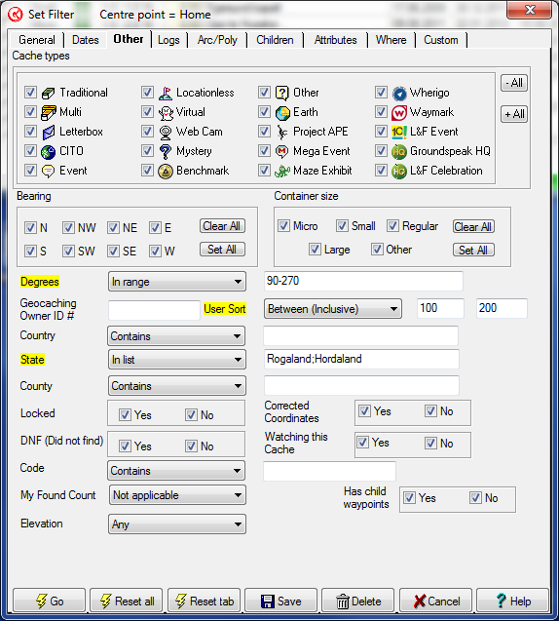
Filter – ‘Other’ tab
1
In range
Not in range
2
Not applicable
Less than or equal to
Greater than or equal to
Equal to
Between (inclusive)
3
Contains
Does not contain
Equal to
Not equal to
Is empty
Is not empty
In list
RegEx
Not(RegEx)
1
4
Contains
Does not contain
Equal to
Not equal to
In list
RegEx
Not(RegEx)
2
3
3
3
5
Not applicable
Less than or equal to
Greater than or equal to
Equal to
4
5
6
6
Any
Less than or equal to
Greater than or equal to
Equal to
Between (inclusive)

Slide 31
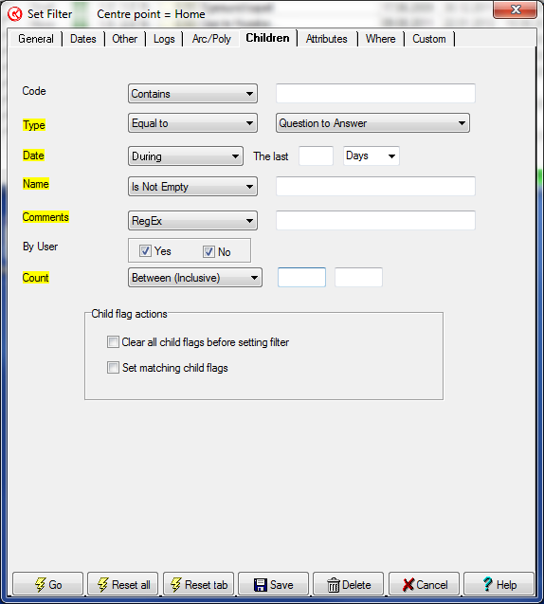
Filter – ‘Children’ tab
1
Contains
Does not contain
RegEx
Not(RegEx)
6
Contains
Does not contain
Is empty
Is not empty
RegEx
Not(RegEx)
2
Contains
Does not contain
Equal to
Not equal to
Is empty
Is not empty
In list
RegEx
Not(RegEx)
1
2
4
5
7
Not applicable
Less than or equal to
Greater than or equal to
Equal to
Between (inclusive)
6
6
3
Final Location
Parking Area
Question to Answer
Stages of a Multicache
Trailhead
Reference Point
7
4
Not applicable
On or before
On or after
Equal to
Between (inclusive)
During
Not during
5
Days
Weeks
Months
Years

Slide 32
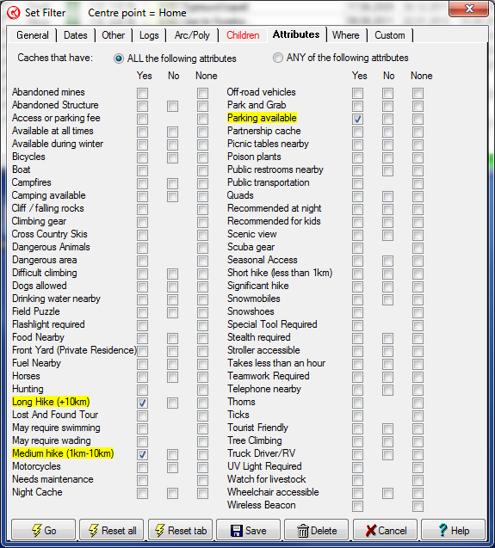
Filter – ‘Attributes’ tab

Slide 33
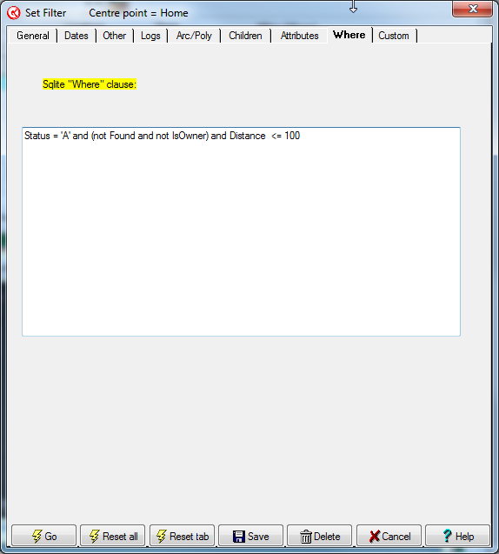
Filter – ‘Where’ tab
Boolske (Ja/Nei) felt
DNF Found
FTF HasCorrected
HasTravelBug HasUserNote
Lock LongHTM
MacroFlag ShortHTM
SmartOverride UserFlag
Watch
String fields
Bearing CacheID
CacheType Code
Container Country
County Hints
Latitude LatOriginal
LongDescription Longitude
LonOriginal MacroSort
Name OwnerId
OwnerName PlacedBy
Resolution SmartName
ShortDescription Source
State Status
Symbol TravelBugs
Url User2
User3 User4
UserData UserNote
Numeric fields
Degrees Difficulty
Distance Elevation
FoundCount NumberOfLogs
Terrain UserSort
Date fields
Changed Created
DNFDate FoundByMeDate
LastFoundDate LastGPXDate
LastLog LastUserDate
PlacedDate UserNoteDate
Tekst og datofelter må settes inn i enkle ‘fnutter’.
Dater må skrives som YYYY-MM-DD.
SQLite spørringer er beskrevet her:
http://www.sqlite.org/lang.html

Slide 34
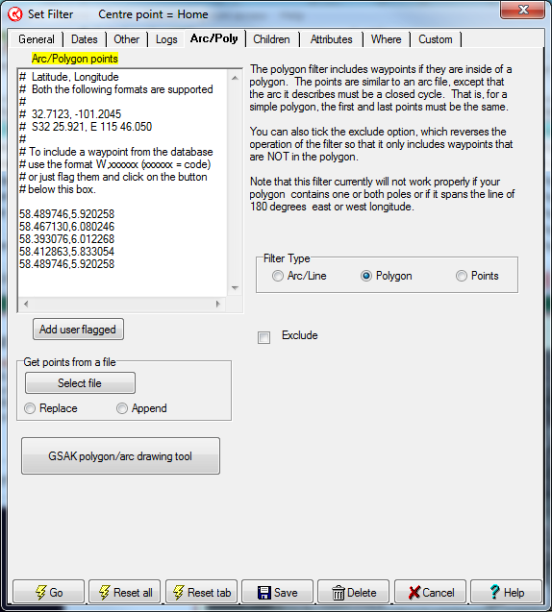
Filter – ‘Arc/Poly’ tab
Arc / Line
  Sti bygget opp av punkter
  Valgfri distanse fra stien
  Kan brukes for å selektere cacher langs en kjørerute.
Polygon
  Lukket figur innenfor tre eller flere punkter
  Kan brukes for å finne cacher innenfor et gitt område
Points
  Samling av frittstående punkter
  Viser cacher innenfor en angitt distanse fra punktene
  Kan f.eks. brukes for å finne cacher nær planlagte stopp
Hak av her for å ekskludere cacher i stedet for å inkludere dem.
Bruk CTRL-V for å lime inn koordinatlisten fra tegneverktøyet.
Klikk her for å starte det web-baserte tegneverktøyet som genererer koordinatliste du kan lime inn over.

Slide 35
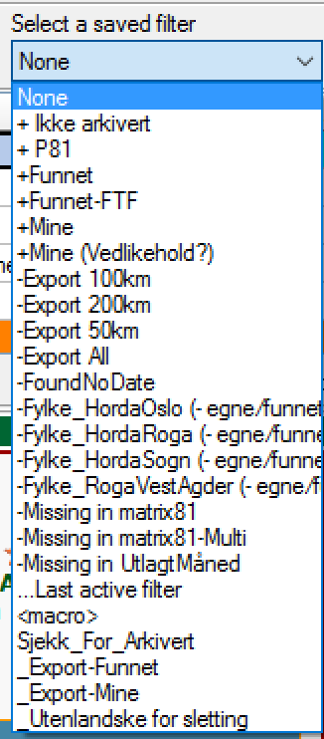
Filter – Tips til nyttige filter
Bildet viser de filtrene jeg benytter mest:
Ikke arkiverte cacher – Viser alle cacher som er aktive i hele databasen.
Funnet – Alle cacher jeg har funnet. Brukes bl.a. ved eksport til GPS da disse tas med som POI.
Ikke funnet – Alle cacher i database jeg ikke har funnet.
Mine – Cacher som jeg har lagt ut, brukes også ved eksport til GPS.
Mine (Vedlikehold) – Trenger noen av cachene mine vedlikehold?
Export xx km – Alle cacher innen en gitt avstand som ikke er funnet og som er tilgjengelig. Brukes ved eksport til GPS
Fylke xx – Alle cacher i gitt fylke (evt fratrukket funnet og egne)
Missing in Matrix81 – Viser cacher som mangler i DT-matrisen.
Mysteries – Uløste mysteries for å lett finne pusleoppgaver
Sjekk for arkivert – cacher som ikke er oppdatert siste x dager
NB: Husk å fjerne arkiverte cacher når du lager filter. Som regel ønsker man ikke at disse skal være med.
Innhold i endel av disse filtrene er er listet opp til slutt i dette dokumentet.

Slide 36
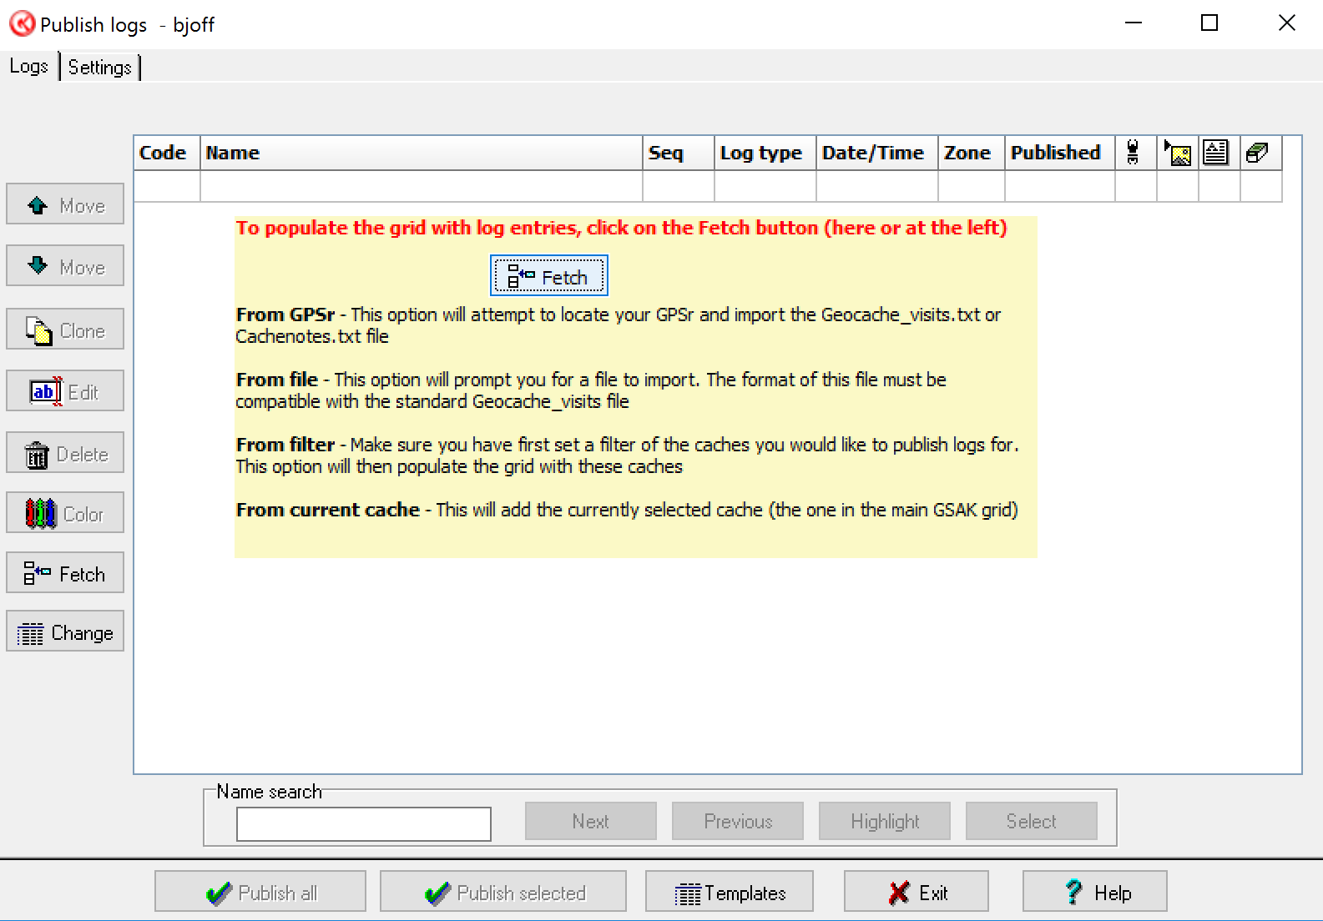
Publisere logger via GSAK
Om du benytter GPS’ens funksjon for å lagre funn (‘Found it’ / ‘Funnet’) kan du lett skrive loggene via GSAK.
Om du vil ha en standard tekst som del av alle loggene må du endre ‘templates’ før du laster inn cacher. Standardtekst kan inneholde variabler, så som funn nr, klokkeslett, mm.
Mulighet til å bla frem og tilbake mellom loggene før man publiserer alle samlet til geocaching.com.
Håndterer også TB/Coins, med mulighet for å sette at enkelte TB’er automatisk skal utføre visit på cacher du logger funn på.
Logger du funn via GSAK er de umiddelbart oppdatert i GSAK og du slipper å laste ned ‘My found’ jevnlig.

Slide 37
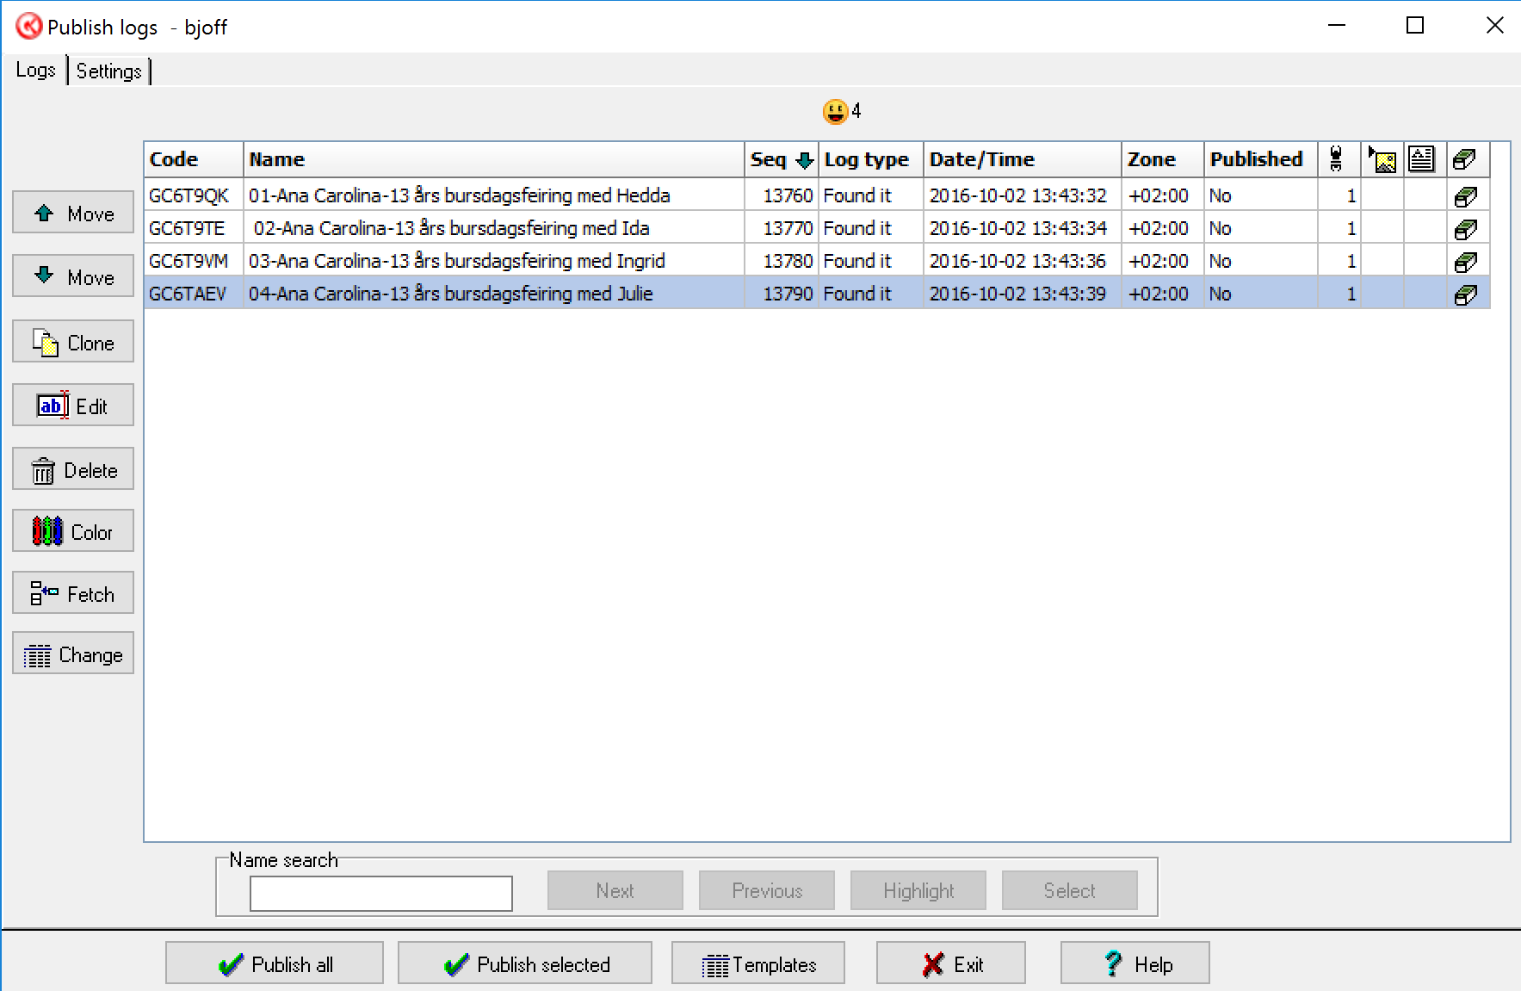
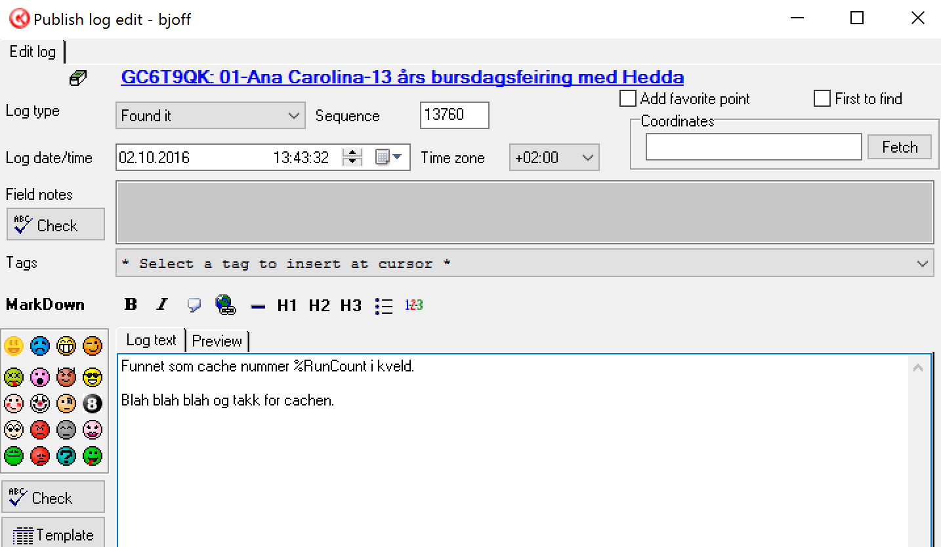
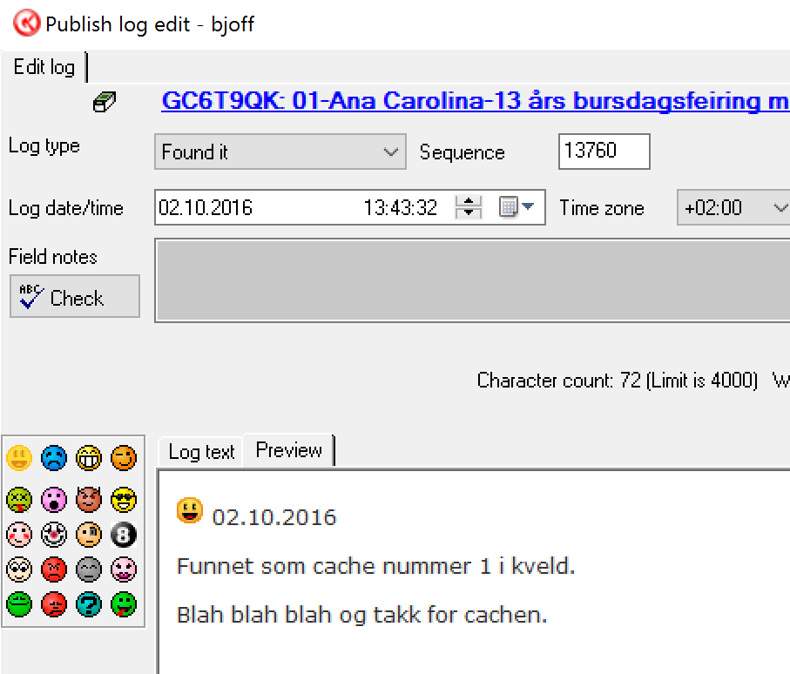
Publisere logger, redigering
Seq: sekvensnummer. Kan endres for å korrigere rekkefølgen. Men det er enklere å benytte ‘flytt’ knappene.
Log Type: Vises om den er definert. Fra filter i GSAK blir den blank, fra GPS blir den satt til Found eller DNF. Spesialtilfellene Event og Webcam blir endret til korrekte typer (Attended / Webcam photo taken). For egne cacher er også ‘vedlikeholdstypene’ med.
Date/time: Dato og tid for funn.
  Cacher kan fjernes fra listen ved å høyreklikke og velge ‘delete’, eller man kopierer med ‘klon’.

Slide 38
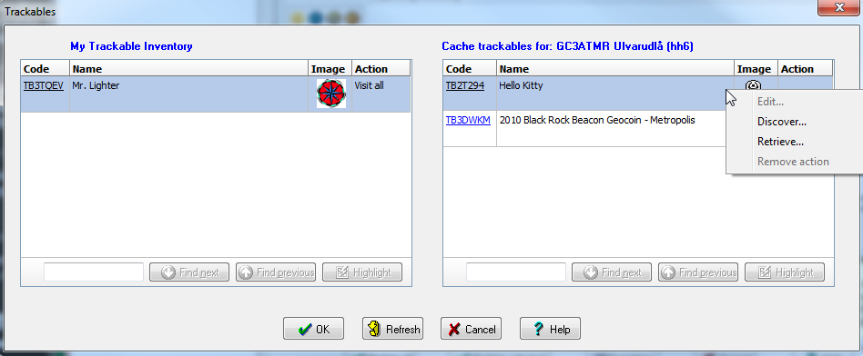
Publisere logger, travelbugs
Klikk på ‘Trackables’ knappen på redigeringssiden for å komme til denne siden.
Viser alle trackables du er i besittelse av, samt alle som finnes i den aktuelle cachen.
Du kan fra dette bildet utføre alle de vanlige hendelsene for en trackable (retrive, drop, discover, visit).
Høyreklikk på ønsket travelbug/coin for å utføre handling. Om nødvendig blir du da spurt om trackingnummer.

Slide 39
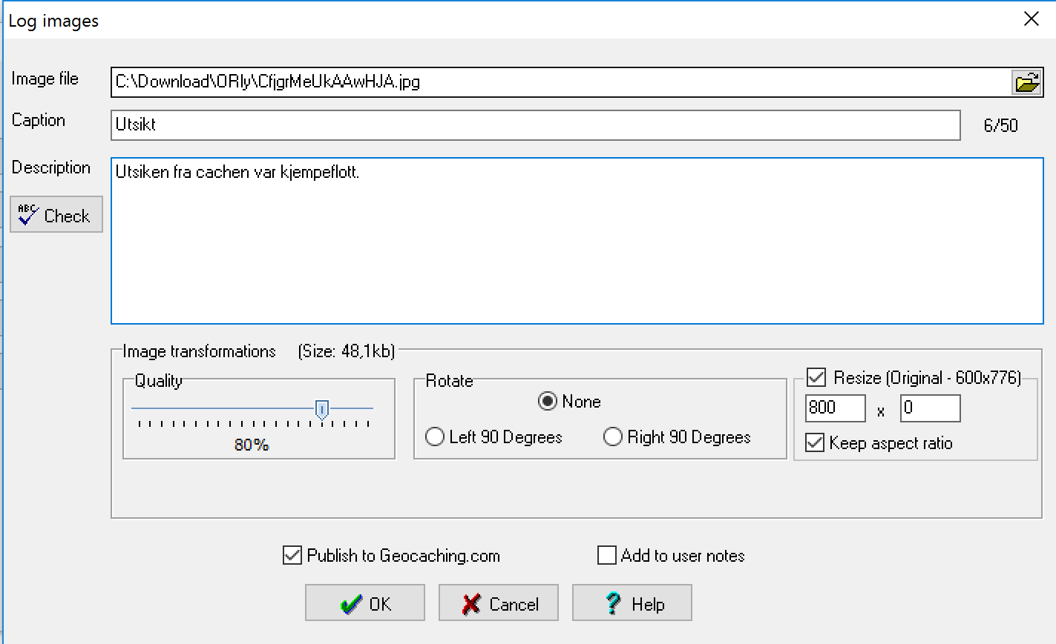
Publisere logger, bilder
Klikk på ‘Images’ knappen på redigeringssiden for å komme til denne siden.
Her kan man legge inn et eller flere
bilder for loggoppføringen.

Slide 40
Litt forskjellig
Bruk av ‘user flag’:
‘User Flag’ er en slags ‘pinne’ eller markering man kan sette på en eller flere cacher som man senere enkelt kan filtrere på.
Eksempel på bruk er å kombinere flere av allerede eksisterende filtre, for eksempel for å vise alle cacher man eier og har funnet i samme bilde kan man gjøre følgende:
  Fjern først alle ‘user flag’ ved å velge menypunkt ‘User flags’ -> ‘Clear all user flags’ (eller trykk F7)
  Velg så opp filter ‘Funnet’ (eller det navnet du har gitt et slikt filter) og velg ‘Set for filter only’ (eller Shift+F6)
  Velg så neste filter (‘Mine cacher’ el.l) og klikk Shift+F6 for disse også.
  Velg til slutt ‘menypunkt ‘Search -> ‘User flag set’ (eller F8) og du har resultatet fra begge de to foregående filtre vist sammen.
Fjerne arkiverte cacher fra databasen:
Når cacher blir arkivert får vi ikke info om dette i pocket queries, og må rydde bort disse manuelt. Dersom man har alle cacher i Hordaland (eller Norge) i databasen og oppdaterer disse ukentlig kan en slik opprydding gjøres ganske enkelt, noe som vises i slutten av denne presentasjonen under ‘filtre’
Bruk av flere databaser i Gsak:
Det er mange i Gsak-mijøet som mener at den beste måten å organisere data på er å dele dette opp i mange database, f.eks. En DB for utlagte cacher, en for funnede, en for ufunnede osv.
Jeg har enda ikke sett en eneste god forklaring på hvorfor man synes at dette er en bedre enn å lå databasemotoren i bunnen av Gsak (sqlite) ta seg av slikt, og heller å benytte filtre aktivt fremfor å bytte databaser avhengig av hva du ønsker å se. Endel visninger er faktisk ikke mulig å vise dersom man har en slik oppdelig.
Selvsagt er det ingen regler uten unntak. Jeg benytter en egen database for å samle samtlige logger til en annen geocaching-bruker.

Slide 41
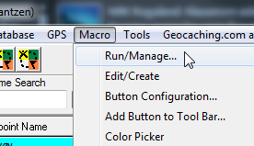
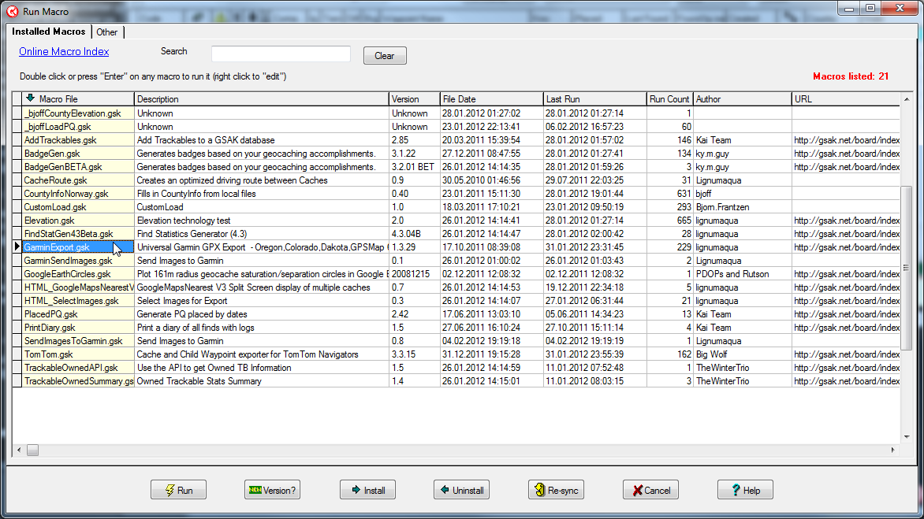
Makroer – Macro manager
Velg menypunkt ‘Macro -> Run/Manage’:
Link til søkbart arkiv over alle makroer som finnes på gsak.net
Kjør den valgte makroen, samme som å dobbeltklikke.
Sjekker for oppgraderinger for den valgte makroen eller alle installerte.

Slide 42
Makroer – Et utvalg makroer
Noen makroer som kan være verdt å installere:
GarminExport
  Universal Garmin GPX Export - Oregon, Colorado, Dakota, Montana, GPSMap.
  Standardvalget dersom du skal kopiere cacher over til en av de støttede GPS’ene
CacheRoute
  Creates an optimized driving route between Caches
  Lager rutekart og visning i GoogleMaps for mest optimale rute mellom et utvalg cacher.
  Denne er ganske lik ruteoptimaliseringen som nå finnes på cachetur.no
TomTom
  Cache and Child Waypoint exporter for TomTom Navigators
    Eksporterer cacher til TomTom POIs, et must om du har TomTom.
    (NuviExport gjør visstnok tilsvarende for Garmins BilGPS’er)
HTML_GoogleMapsNearestV3
  Viser flere cacher samtidig i kart internt i Gsak
GetCachesOnRoute
  Definer en reiserute på et kart og Gsak laster ned alle cacher i en gitt avstand til denne ruten.
GsakMapTypes
  Lar deg velge andre kart i split-screen. Blant annet «Statkart Topo»

Slide 43
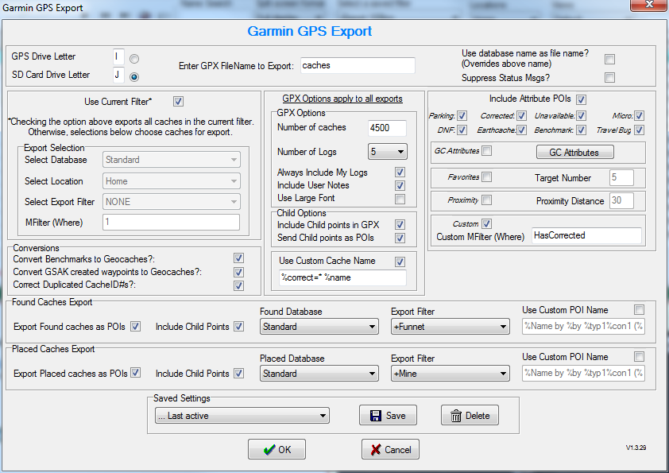
Makroer – GarminExport
En manns bruk av GarminExport makroen
Altså ingen fasit, men dette fungerer for bjoff. ☺
Bruk alltid samme navn, da vet du hvilke cacher som er på GPS’en.
Hak av for å bruke filteret som er satt i GSAK.
For en Garmin Oregon 450 fungerer dette som passe verdier.
For Montana benytter jeg 9500/10.
%correct=* %name
Gjør at cacher med corrected coordinates vises med en stjerne før cachenavnet.
%children smart%c_Code1
Gir litt bedre navn på child-points.
Sett inn de filter du har for dine egne cacher og de du har funnet.
Og når du har funnet ‘dine’ inn-stillinger kan disse lagres.

Slide 44
Hvordan skaffe hjelp
Hjelpefil
Tilgjengelig fra knappen på verktøylinjen eller menyen ‘hjelp’
Godt dokumentert og oversiktlig.
Mange vanlige problemer og spørsmål er besvart/forklart i GSAK FAQ.
Hjelp for de fleste vinduer har en hjelpeside hvor man kan klikke på det feltet man ønsker hjelp om.
Hjelpeknapp i dialoger
Gir hjelp tilpasset det du holder på med.
GSAK Forum (http://gsak.net/board/)
Meget hjelpsomme brukere, men på engelsk
GeoBergen Forum (http://www.geobergen.no/)
Spørsmål vedrørende innhold i denne presentasjonen kan enklest stilles her.
GCInfo GSAK Tipsside - http://www.gcinfo.no/?q=node/37

Slide 45
Mine mest brukte filtre
Ikke arkivert:
  Generelt:
    Fjern hake for Tilgjengelighetsstatus -> ‘Arkivert’
Funnet:
  Generelt:
    Fjern hake for funnstatus->Ikke funnet
Mine:
  Generelt:
    Fjern hake for Tilgjengelighetsstatus -> ‘Arkivert’
  Annet:
    Geocaching-eier-id (sett inn ‘din verdi).
Mine (vedlikehold):
  Som filteret ‘Mine’, men med følgende tillegg:
  Logger:
    Logg det skal søkes i Siste 3
    Loggtyper Fjern hake
    Nødvendig antall Større enn eller lik 2
    Loggtyper *Other*, Didn’t find it, Needs Archived, Needs Maintenance, Write note
Eksport 100km (ufunnede cacher inntil 100km borte)
  Generelt:
    Avstand: Mindre eller lik 100km
    Funnstatus Fjern hake for Funnet
    Tilgjengelighetsstatus Bare ‘Tilgjengelig’

Slide 46
Mine mest brukte filtre (forts 1)
Fylke Hordaland/Rogaland (-egne/funnet)
  Generelt:
    Funnstatus Fjern hake for Funnet
    Tilgjengelighetsstatus Bare ‘Tilgjengelig’
  Annet:
    Land Inneholder «Norway»
    Fylke I listen «Hordaland ; Rogaland»
          Merk skilletegn semikolon
Manglende cacher i matrisen (DT81)
  Generelt:
    Tilgjengelighetsstatus Bare ‘Tilgjengelig’
  Where:
    For første DT81-runde:
      100*difficulty+terrain not in (select 100*difficulty+terrain from caches where found)
    For andre og senere DT81-runder:
      100*difficulty+terrain in (select Distinct (100*Difficulty+Terrain) as DT From Caches Where Found Group By DT Having count(DT) < 2 Order by DT)
      NB: Tallet “2” i linjen over må endres til den runden du sikter mot.
Uløste mystery-cacher (hvor det ikke er satt inn ‘korrigerte koordinater’) (Finne kveldskos ☺ )
  Generelt
    Funnstatus Fjern hake for Funnet
    Tilgjengelighetsstatus Bare ‘Tilgjengelig’
  Annet
    Cachetyper Velg bare ‘Mystery (ukjent)’
    Korrigerte koordinater Fjern hake for «Ja»

Slide 47
Mine mest brukte filtre (forts 2)
Utenlandske cacher som ikke er funnet som da kan slettes etter endt ferie:
  Generelt:
    Funnstatus Fjern hake for Funnet
  Annet:
    Land Er ikke lik «Norway»
  Where
    Sqlite: not (HasCorrected or HasUserNote)
    NB: Den siste gjør at også cacher hvor vi har endret koordinater eller lagt inn notater ikke blir slettet.
Sjekk for arkivert:
  Generelt
    Tilgjengelighetsstatus Fjern hake for arkivert
  Datoer
    Siste GPX-oppdatering Ikke i løpet av de siste 10 dager
  Annet
    Land Inneholder «Norway»
    Evt Fylke=Hordaland, avhengig av hvor stort område du oppdaterer ukentlig.

Slide 48
Temaer for ‘Avansert Gsak’
Organisering av knapperader i verktøylinjen.
Fremheving av cacher i datagrid basert på betingelser
Makroer:
  Bruk av PreExport makroen (flagging av enkeltcacher i GPS’en)
  Bruk av Cachetur.no makrosett
  Opprettelse av makro for autmatisk nedlasting av nye PQ’er.
Annet, forslag mottas... ☺

